Slide 1
ЕКСКУРСІЙНИЙ МАРШРУТ ДО НАЙСТАРІШОЇ АПТЕКИ МІСТА РІВНЕ
Рівненська Мала Академія наук учнівської молоді
Автор: Стасюк Вероніка Олександрівна, гуртківка Рівненської Малої Академії наук учнівської молоді, учениця 10 класу Рівненського обласного ліцею міста Рівне Рівненської обласної ради.
Керівник проєкту: Яковишина М. С., керівник гуртка Рівненської Малої академії наук учнівської молоді

Slide 2
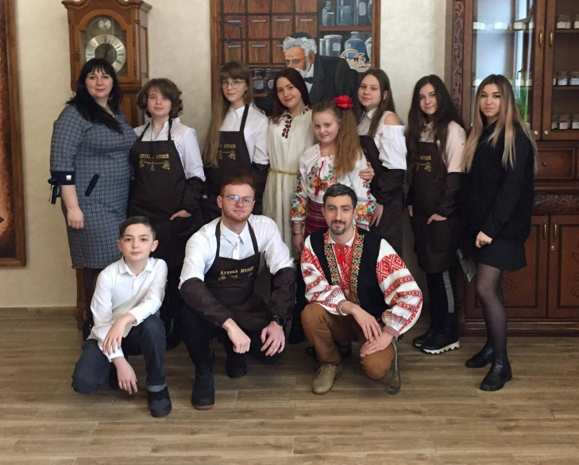
Мета роботи: на основі історико-культурної спадщини міста Рівне розробити екскурсійний маршрут
Об’єкт досліджень: історико-культурна спадщина.
Предмет досліджень: інтерпретація історико-культурної спадщини міста Рівне під час екскурсії до аптеки-музею.
Завдання:
1. Зробити огляд інформаційних та літературних джерел про історико-культурні пам'ятки міста Рівне.
2. Обрати екскурсійні об'єкти у місті Рівне, на основі яких розробити маршрут для екскурсії до аптеки-музею.
3. Розробити ідеї для інтерпретації окремих експонатів аптеки-музею для різних типів відвідувачів (згідно теорії Девіда Колби для музейної комунікації)
4. Зробити висновки за результатами наукової роботи.

Slide 3
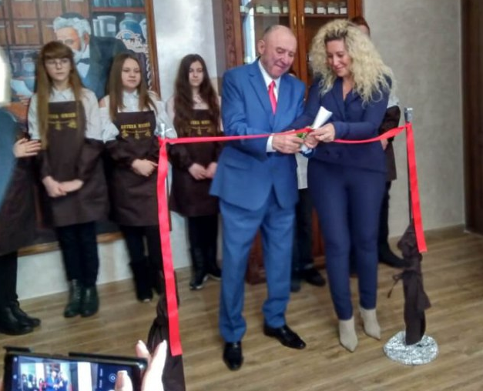
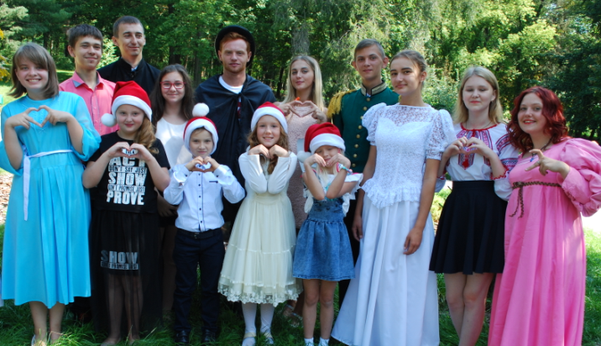
Наукова новизна: вперше розроблений опис-інтерпретація експонатів аптеки-музею міста Рівне для різних типів відвідувачів згідно теорії музейної комунікації Девіда Колби. Подальшого розвитку набуло вивчення історико-культурної спадщини міста Рівне.
Особистий внесок: Стасюк Вероніка особисто брала участь у розробці сценарію та проведенні театралізованого перфомансу з нагоди урочистого відкриття аптеки-музею у м. Рівне у 2020 році, особисто познайомилась з експонатами аптеки-музею міста Рівне, створила карту екскурсійного маршруту м. Рівне в ресурсі Google My Maps, розробила текст-підпис експонатів для різних типів відвідувачів у музеї-аптеці, зробила висновки. Автор також брала участь у розробці та проведенні театралізованих екскурсій у парку ім. Т.Г.Шевченка у м. Рівне

Slide 4
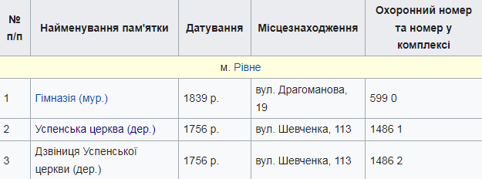
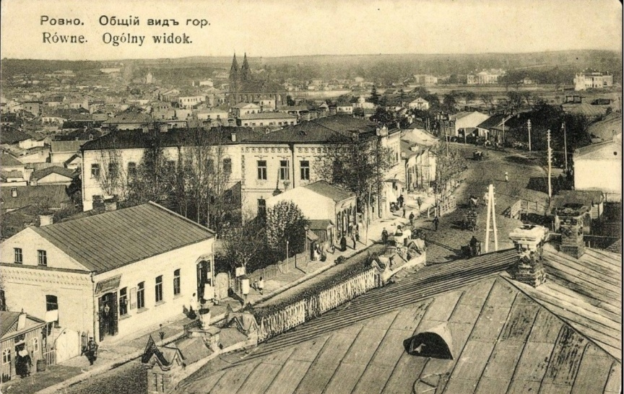
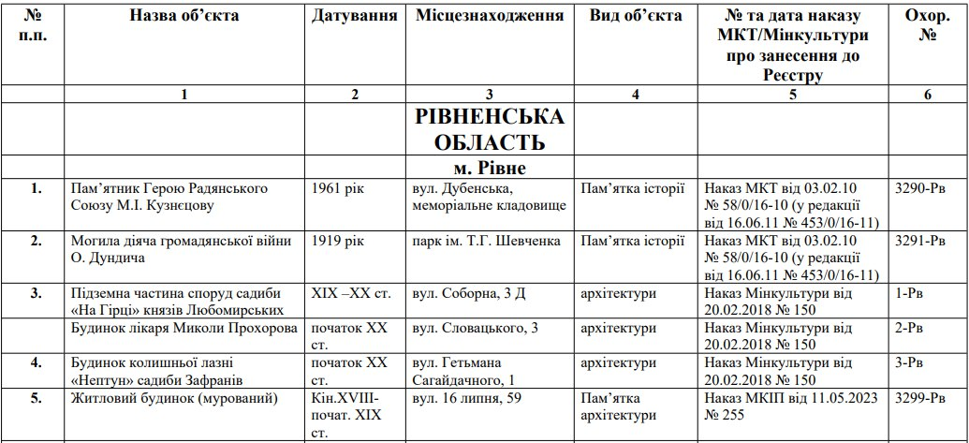
Державний реєстр нерухомих пам’яток м. Рівне
Пам'ятки архітектури національного значення Рівненської області

Slide 5
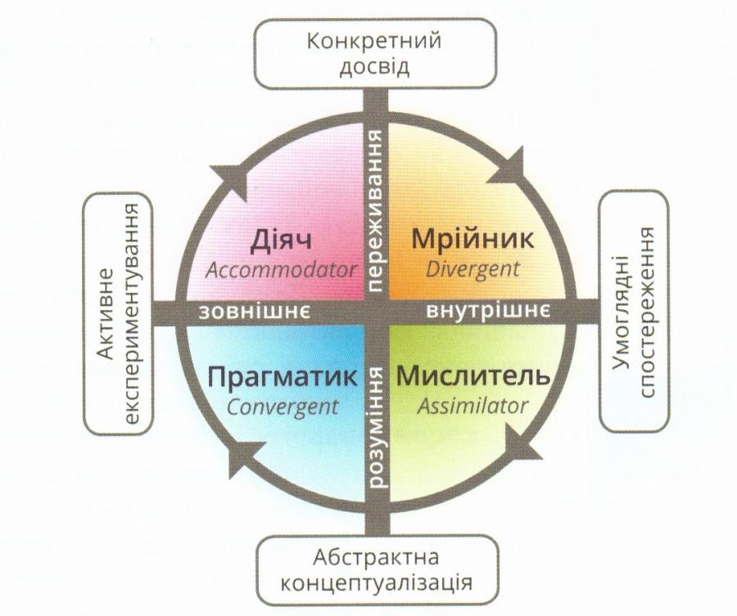
Методи дослідження
Контакт відвідувача з експонатами музеїв згідно з теорією Девіда Колби
Успіх проведення екскурсії знаходиться у прямій залежності від використання методичних прийомів показу й розповіді.
Правильний відбір об'єктів забезпечить глибоке розкриття теми.
Оптимальна тривалість міської екскурсії становить 2-4 академічних години при цьому екскурсанти з інтересом сприймають не більше 15.

Slide 6
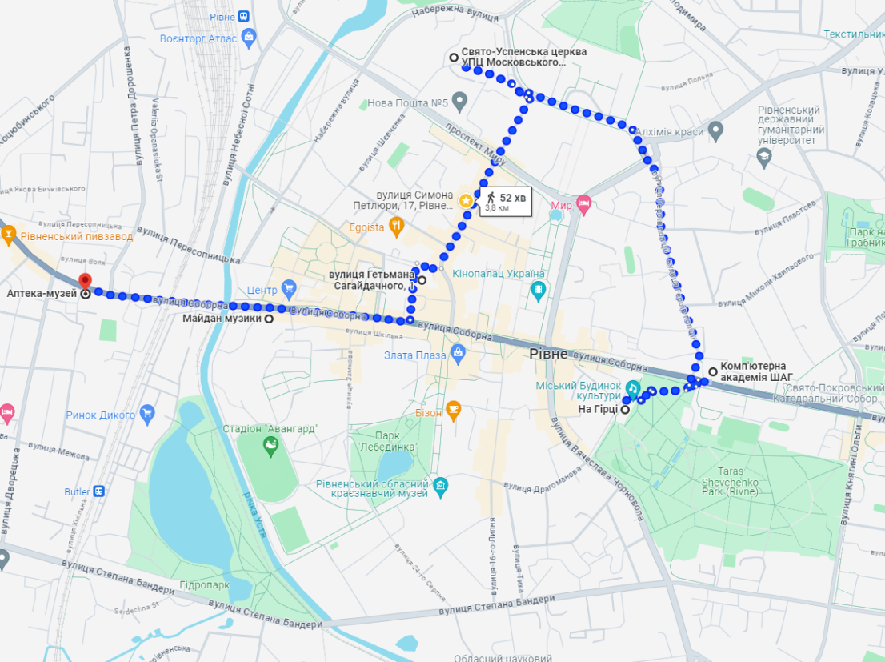
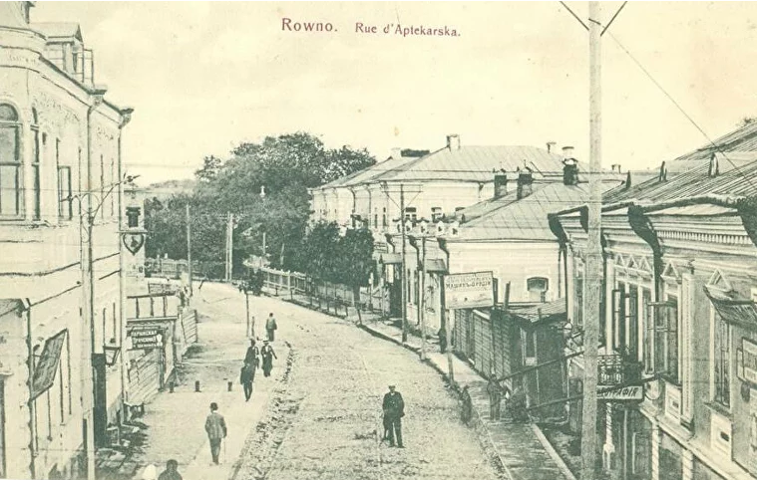
Карта-схема маршруту
На підставі огляду літературних та інтернет-джерел нами були обрані наступні екскурсійні об'єкти у межах розробленого маршруту: таємничі підземелля − підземна частина споруд садиби "На Гірці" князів Любомирських, будинок лікаря Миколи Прохорова, дерев'яна Свято-Успенська церква (пам'ятка архітектури національного значення), будинок вчених, будинок колишньої лазні "Нептун" садиби Зафранів, Рівненська обласна філармонія, яка розташована у колишньому римо-католицькому костелі Святого Антонія (пам'ятка архітектури місцевого значення), аптека-музей. Додатково створена карта екскурсійного маршруту в ресурсі Google My Maps http://surl.li/sutlp
Низка обраних об'єктів розташована на нинішній вулиці Симона Петлюри, первинна назва якої була − Аптекарська.

Slide 7
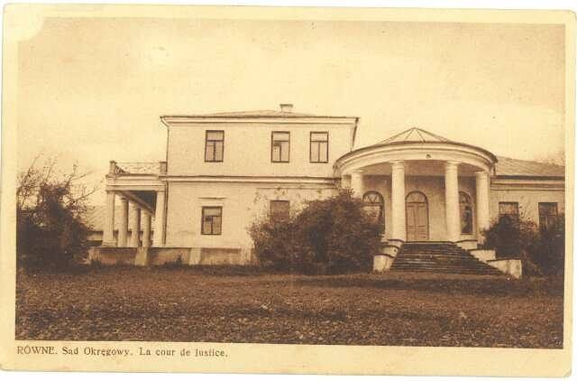
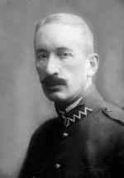
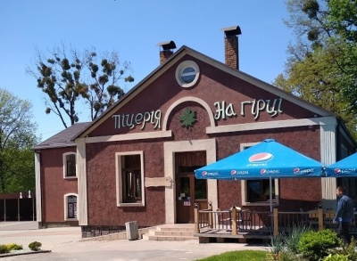
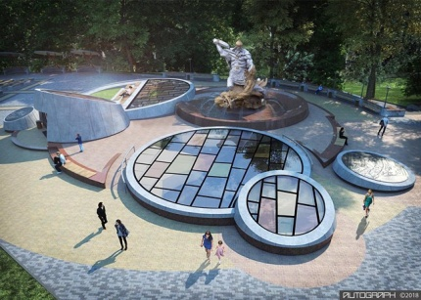
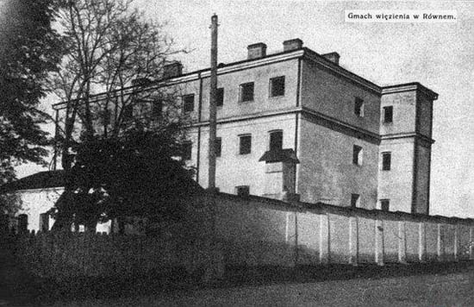
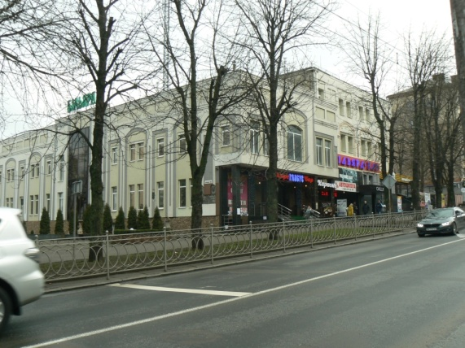
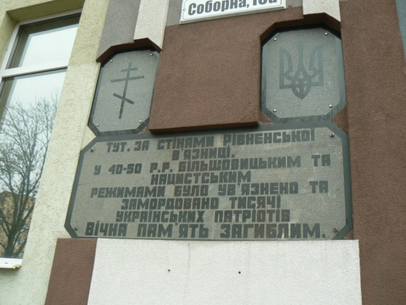
Палацик на Гірці – колишня резиденція князів Любомирських
Останній рівненський князь Адам Любомирський помер в тюрмі НКВС від туберкульозу 17 січня 1940 року, яка знаходилась фактично через дорогу від садиби на “Гірці”, а землю під її побудову ще в ХІХ столітті виділив дід Адама.

Slide 8
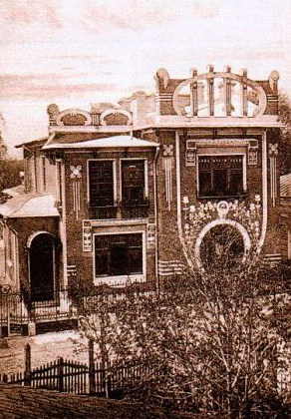
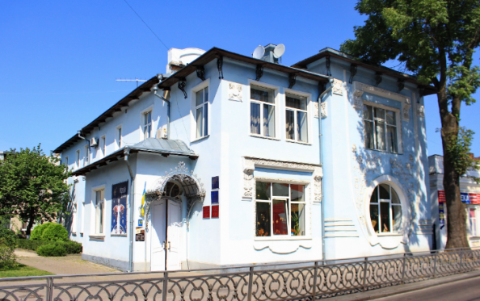
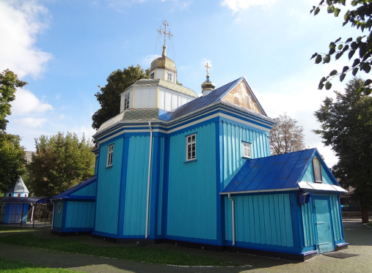
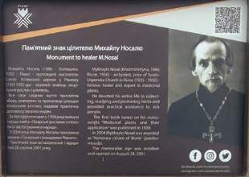
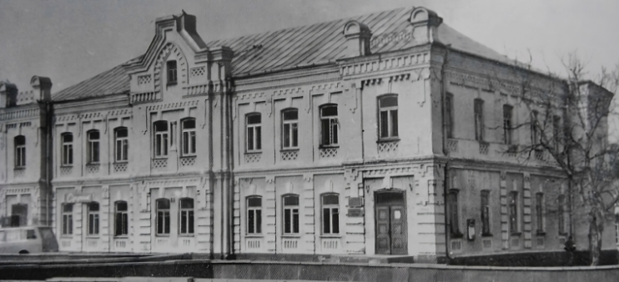
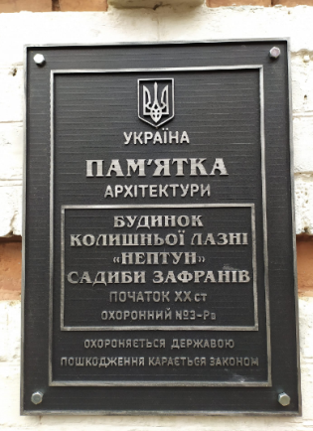
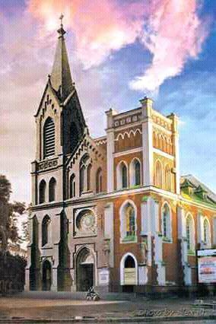
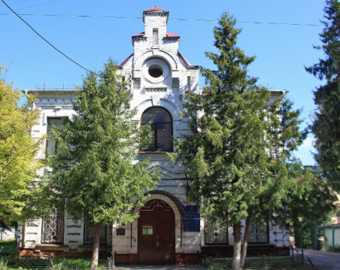
Екскурсійні об’єкти на маршруті
Свято-Успенська церква – одна з найстаріших релігійних споруд міста
Носаль Михайло Андрійович — травознавець, фітотерапевт. Почесний громадянин Рівного.
З 1935 р. — священик Свято-Успенської церкви у Рівному.
Будинок вчених (музей бурштину, музей Уласа Самчука)
Костел Святого Антонія будували майже 40 років. Почав князь Любомирський, а завершили будівництво за гроші ксьондза Романа Сангушка.
За часи радянської влади були знищені готичні шпилі на костеліУ даному фрагменті екскурсії варто використати класичний прийом контрасту − продемонструвати старе фото костелу, і порівняти із нинішнім його виглядом.
Будинок лікаря Миколи Прохорова, пам’ятка архітектури

Slide 9
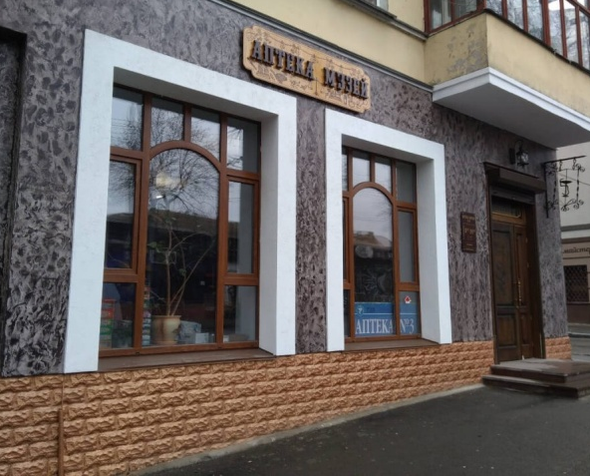
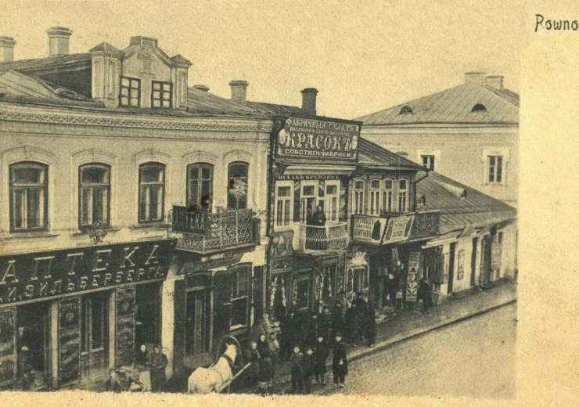
Аптека-музей м. Рівне
У 2020 році у місті Рівне було відкрито аптеку-музей. Експозиція нараховує дві зали − перша частина являє собою звичайну аптеку з продажу ліків, а друга зала оформлена як музейна кімната, де розташоване унікальне аптекарське обладнання різних епох.
Аптека Музей - найстаріша аптека майже зі сторічною історією. Приміщення, в якому вона розташована побудоване ще у 20 столітті. Точна дата побудови не відома.
На карті Рівного за 1926 рік даний будинок значиться вже, як існуючий. За наданою довідкою з архіву будівля по вулиці 3 Травня 187 ( тепер вулиця Соборна) у 1923 році належала Уолі і Мошко Дубекірер. У справі про перебудову будівлі 1921-1923 років, було вказано, що споруда потребувала невідкладного ремонту. У 1934-1935 роках земельна ділянка і будинок належали Ковалевському Юзефу, а з 1936 Заху Вацлаву, які продовжили перебудову. У будівлі було 11 кімнат, 5 кухонь, 3 магазини та 2 склади - за реєстраційними даними 1937 року.
У Рівненській аптеці-музеї зібрані автентичні меблі: сторічний стілець, сторічний касовий апарат, автентична скриня аптекаря. На даний час у аптеці проводяться шкільні та студентські екскурсії та майстер-класи по виготовленню вітамінів, кремів та інших засобів. Також музейну залу використовують для занять хіміко-біологічних гуртків.

Slide 10
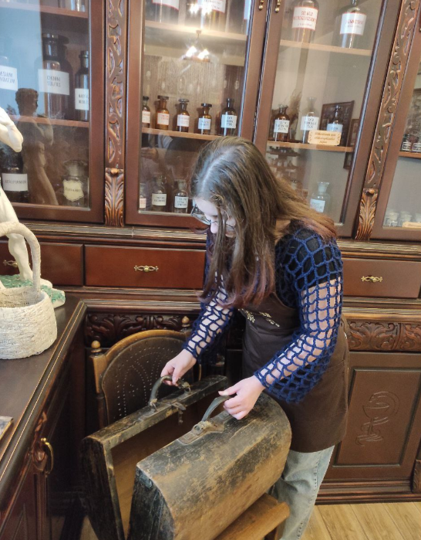
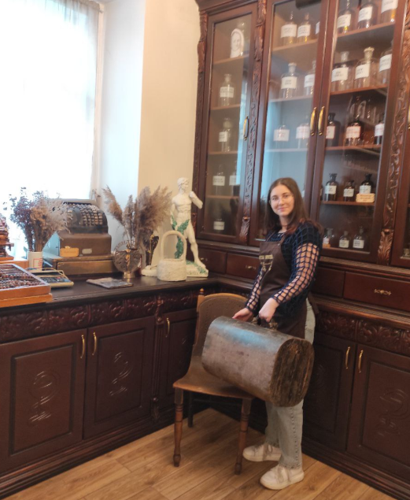
Експонат "Саквояж аптекаря", виготовлений з дерева на початку 20 століття.
Мрійника зацікавить хто користувався саквояжем, що клав в середину, до кого з ним йшов. Мислителя зацікавить − в яких умовах працювали аптекарі того часу, де брали інгрідієнти, де навчались, хто були їх помічниками, чи готували ліки за рецептами Михайла Носаля? Прагматик спробує уявити з якого дерева виготовлений саквояж, чи місцевий майстер його виготовив, наскільки зносостійким він був. Діяч − візьме саквояж у руки і відкриє його, подивиться наскільки він місткий.

Slide 11
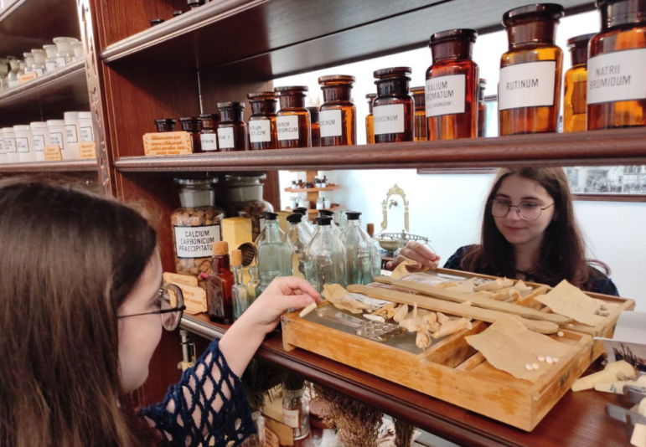
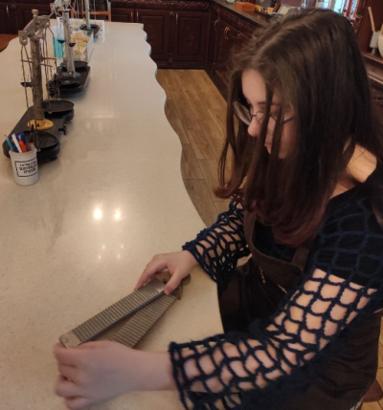
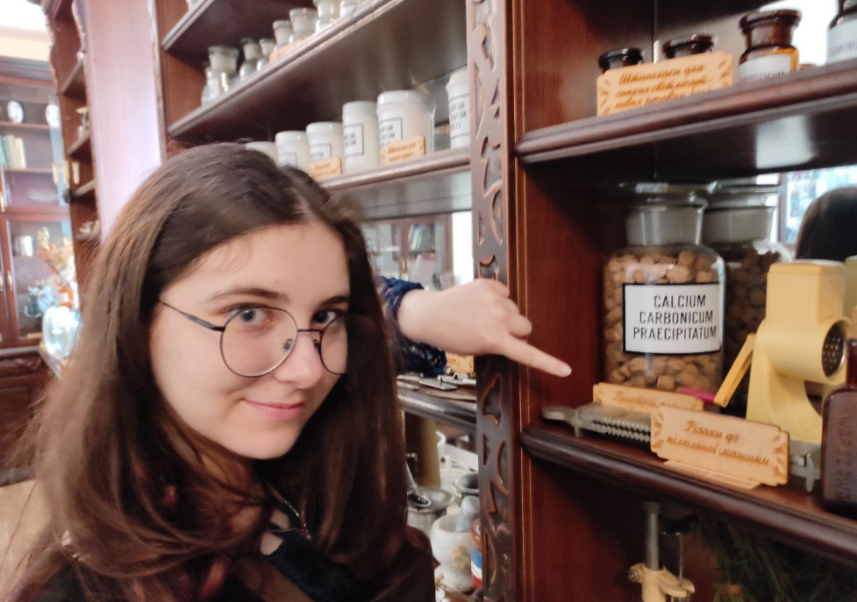
"Пілюльна машина".
Мислителя зацікавить коли появились такі пілюльні машини, хто в Рівне привіз перший такий пристрій, чи його зробив місцевий майстер? звідки тут в аптеці-музеї такий експонат. Мрійника зацікавить для кого робили пілюлі і хто, можливо у єврей-аптекар у другу світову війну на такій пілюльній машині фасував ліки для німців, які потім його знищили? чи можливо тут були приготовані ліки для повстанців УПА? Прагматика зацікавить з чого виготовлені пілюлі, з яких інгредієнтів, і як вони зберігались. Діяч захоче самостійно зробити пілюлі.

Slide 12
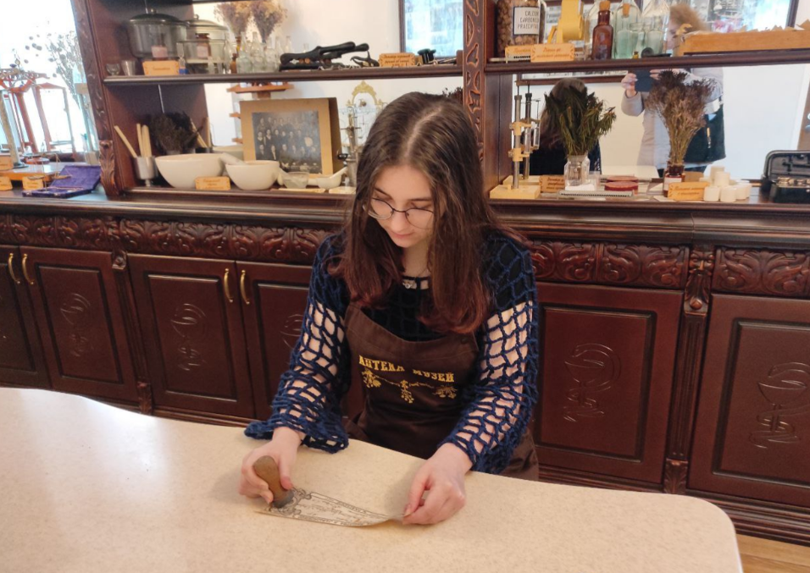
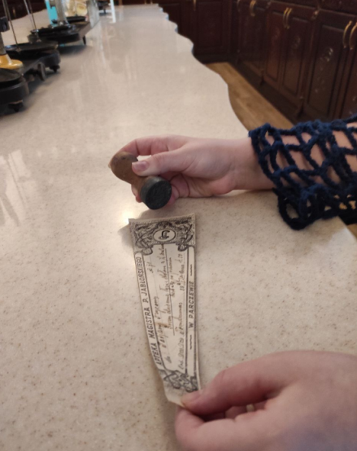
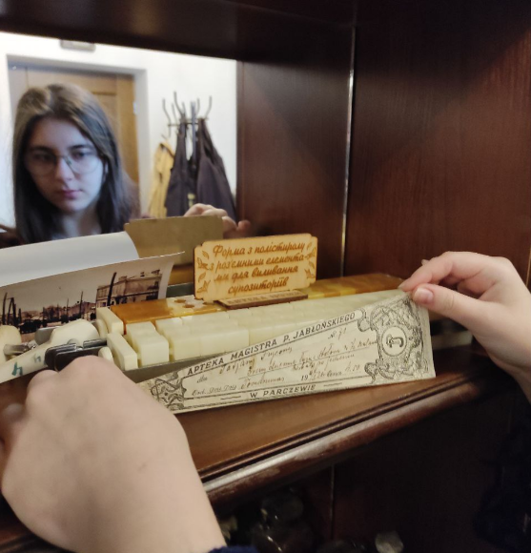
Сигнатура" (копія рецепта лікаря), яка була виписана ще за часів Другої Речі Посполитої.
"Сигнатура" (копія рецепта лікаря), яка була виписана ще за часів Другої Речі Посполитої. Для Мислителя цікавою буде часова шкала: коли Рівне підпорядковувалось московській державі, коли Польській, коли німцям, коли відійшло радянській владі, коли перші рецепти були виписані. Мрійника зацікавить кому був виписаний даний рецепт, скільки років пацієнту, чи допомогли ліки. Прагматик подумає чому сигнатура має таку форму, яка інформація там зазначена. Діяч спробує приміряти чи співпадає розмір печатки на сигнатурі із іншим експонатом.

Slide 13
Висновки
1. Зроблений огляд інформаційних та літературних джерел про історико-культурні пам'ятки міста Рівне. Згідно державних реєстріву місті рівне присутні об’єкти національного та місцевого занчення
2. На підставі огляду літературних та інтернет-джерел нами були обрані наступні екскурсійні об'єкти у межах розробленого маршруту: таємничі підземелля − підземна частина споруд садиби "На Гірці" князів Любомирських, будинок лікаря Миколи Прохорова, дерев'яна Свято-Успенська церква (пам'ятка архітектури національного значення), будинок вчених, будинок колишньої лазні "Нептун" садиби Зафранів, Рівненська обласна філармонія, яка розташована у колишньому римо-католицькому костелі Святого Антонія (пам'ятка архітектури місцевого значення), аптека-музей. Низка обраних об'єктів розташована на нинішній вулиці Симона Петлюри, первинна назва якої була − аптекарська. Свято-Успенська церква − пов'язана зі священником Михайлом Носалем, який жив у Рівному з 1935 року, був відомим фітотерапевтом та травознавцем. Екскурсія розпочинається з зеленої оази Рівного – міського парку.
3. Розроблені приклади творчих завдань-запитань для розповіді про експонати аптеки-музею для різних типів відвідувачів згідно теорії музейної комунікації Девіда Колба.
4. Даний екскурсійний маршрут охоплює низку історико-культурних пам'яток міста та розкриває сторінки аптечної справи.

Slide 14
Джерела
Поліщук Ю. Рівне. Мандрівка крізь віки. Рівне: Нариси історії міста. 2-ге вид., доповн. Рівне: Волинські обереги, 2009.
Прищепа О. Вулицями Рівного: погляд у минуле. Рівне: ПП ДМ, 2006. 223 с.
Гохстрат Е., Гейн А.В. Теорія навчання Девіда Колба в музеї. Мрійник, Мислитель, Прагматик, Діяч. К., Музейний простір, 2015
Віртуальна подорож вулицею симона петлюри. Музей однієї вулиці URL: https://mnemonika.org.ua/ua/museum
Десять цікавинок з історії аптечної справи у Рівному. URL: https://retrorivne.com.ua/desjat-cikavinok-z-istorii-aptechnoi-spravi-u-rivnomu-z-nagodi-vidkrittja-v-misti-apteki-muzeju/
Державний реєстр нерухомих пам’яток України URL: https://mcip.gov.ua/kulturna-spadshchyna/derzhavnyy-reiestr-nerukhomykh-pam-iatok-ukrainy/

Slide 15
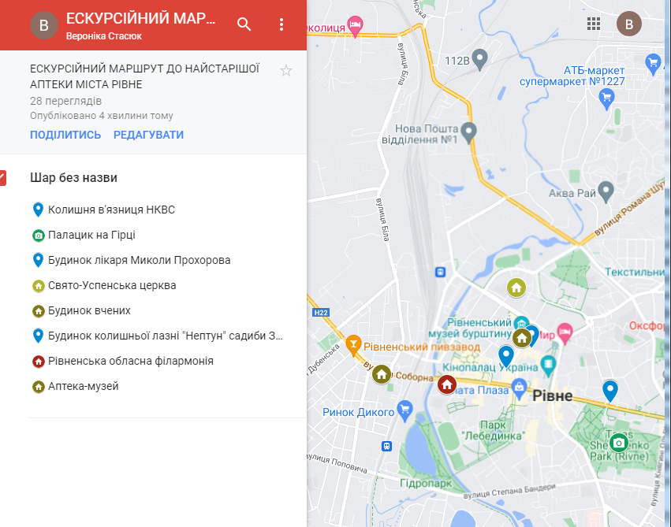
Дякую за увагу http://surl.li/sutlp

